Slide 1
Assalamu'alaikum Warahmatullahi Wabarakatuh
Pemaparan, Tips dan Trik Penyelesaian Soal - Soal TKA
Level 1 & 2 · 48 Soal dan Pembahasan

Slide 2
Soal 1 · Himpunan
A = {x | x < 6, x ∈ Bilangan Asli}
B = {x | x bilangan genap, x ∈ Bilangan Cacah}
C = {x | x ≤ 10, x ∈ Bilangan Prima}
Hasil dari (A ∩ B) ∪ C adalah ....
a. {2, 3, 5, 7}
b. {0, 2, 3, 5, 7}
c. {2, 3, 4, 5, 7}
d. {0, 2, 3, 4, 5, 7}
e. {2, 3, 4, 5, 7, 10}

Slide 3
Pembahasan Soal 1
Sesuai kunci foto
Jawaban: c. {2, 3, 4, 5, 7}
Irisan (∩) = cari angka yang sama; Gabungan (∪) = satukan semua.
A = {1, 2, 3, 4, 5}; B = {0, 2, 4, 6, 8, …}; C = {2, 3, 5, 7}.
A ∩ B = {2, 4}.
(A ∩ B) ∪ C = {2, 4} ∪ {2, 3, 5, 7} = {2, 3, 4, 5, 7}. Jawaban: c.

Slide 4
Soal 2 · Bilangan Berpangkat
Bentuk sederhana dari
(3^(2/3) × 8^(3/2)) / (2^(5/2) × 9^(5/6)) adalah ....
a. 1/42
b. 2/3
c. 4/3
d. 6
e. 12

Slide 5
Pembahasan Soal 2
Sesuai kunci foto
Jawaban: c. 4/3
Ubah ke basis prima: 8 = 2³ dan 9 = 3².
Pembilang: 3^(2/3) × (2³)^(3/2) = 3^(2/3) × 2^(9/2).
Penyebut: 2^(5/2) × (3²)^(5/6) = 2^(5/2) × 3^(5/3).
Bagi basis sama, kurangkan pangkat: 2^(9/2 − 5/2) × 3^(2/3 − 5/3) = 2² × 3⁻¹.
= 4 × 1/3 = 4/3. Jawaban: c.

Slide 6
Soal 3 · Operasi Biner
Operasi biner ⊙ didefinisikan a ⊙ b = ((a − b)² + 2ab) / (a + b) untuk bilangan real tidak negatif a dan b.
Jika a ⊙ 2 = 5, tentukan Benar atau Salah!
Tentukan Benar atau Salah:
1. a merupakan kelipatan dari 3
2. a merupakan bilangan prima
3. a ⊙ 0 = 6

Slide 7
Pembahasan Soal 3
Sesuai kunci foto
Jawaban: 1=Benar, 2=Salah, 3=Benar
a ⊙ 2 = ((a−2)² + 4a)/(a+2) = (a² + 4)/(a+2) = 5.
5(a+2) = a² + 4 → a² − 5a − 6 = 0 → (a − 6)(a + 1) = 0.
a = 6 (a = −1 ditolak karena harus tidak negatif).
6 kelipatan 3 → Benar. 6 bukan prima → Salah.
6 ⊙ 0 = (6² + 0)/6 = 6 → Benar.

Slide 8
Soal 4 · Fungsi Linear
Model kenaikan suhu akibat pemanasan global: y = 0,02x − 39,9 (x = tahun, y = kenaikan suhu dalam °C).
Pada tahun berapakah kenaikan suhu diperkirakan mencapai 0,7 °C?
a. Tahun 2000
b. Tahun 2003
c. Tahun 2025
d. Tahun 2030
e. Tahun 2345

Slide 9
Pembahasan Soal 4
Sesuai kunci foto
Jawaban: d. Tahun 2030
Substitusi y = 0,7: 0,7 = 0,02x − 39,9.
Pindahkan: 0,02x = 0,7 + 39,9 = 40,6.
x = 40,6 / 0,02 = 2030. Jawaban: d.

Slide 10
Soal 5 · Fungsi Komposisi
Les Pintarku memberi potongan biaya untuk 50 pendaftar pertama (y = 0,9x); pendaftar lain bayar harga normal. Diskon rapor: g(y) = 0,7y jika nilai rapor di atas 90; 0,8y jika nilai 85–90.
Fira (pendaftar ke-50) membayar Rp180.000.
Andi (nilai 90, uang Rp285.000), Budi (92, Rp286.000), Cici (89, Rp280.000), Dini (95, Rp287.000) mendaftar setelah Fira.
Siapa yang pasti dapat mengikuti kursus?
a. Dini
b. Dini dan Budi
c. Dini, Budi dan Andi
d. Dini, Cici, Budi dan Andi
e. Cici dan Andi

Slide 11
Pembahasan Soal 5
Buatan AI (kunci foto belum ada)
Jawaban: d. Dini, Cici, Budi dan Andi
Fira: 0,9x = 180.000 → harga normal x = 200.000.
Empat siswa mendaftar setelah ke-50 → bayar harga normal 200.000 (y = 200.000).
Andi (90): 0,8 × 200.000 = 160.000 ≤ 285.000 ✓. Budi (92): 0,7 × 200.000 = 140.000 ✓.
Cici (89): 160.000 ≤ 280.000 ✓. Dini (95): 140.000 ✓.
Semua mampu → Dini, Cici, Budi dan Andi.
Asumsi AI: pendaftar setelah ke-50 membayar harga normal. Cocokkan dengan kunci resmi jika ada.

Slide 12
Soal 6 · Barisan Aritmetika
Baris kursi paling bawah memegang 400 kertas, baris kedua 550 kertas, dan seterusnya bertambah dengan pola yang sama.
Jika pola berlaku sampai baris ketujuh, berapa penonton yang memegang kertas di baris ke-5?
a. 700 orang
b. 850 orang
c. 1.000 orang
d. 1.150 orang
e. 1.300 orang

Slide 13
Pembahasan Soal 6
Sesuai kunci foto
Jawaban: c. 1.000 orang
Selisih tiap baris: 550 − 400 = 150 (beda tetap → barisan aritmetika).
Baris 1 = 400, baris 2 = 550, baris 3 = 700, baris 4 = 850, baris 5 = 1.000.
Jawaban: c. 1.000 orang.

Slide 14
Soal 7 · Barisan Geometri
Kadar asam urat awal (hari ke-1) 13 mg/dL. Obat menurunkan kadar 20% setiap hari (sisa 80%).
• Nyaman jika kadar di bawah 7 mg/dL.
• Sembuh klinis jika kadar kurang dari 5 mg/dL.
Pada hari keberapa pasien merasa nyaman namun belum dianggap sembuh?
(Pilih semua jawaban benar)
(Pilih semua jawaban yang benar)
a. Hari ke-2
b. Hari ke-3
c. Hari ke-4
d. Hari ke-5
e. Hari ke-6

Slide 15
Pembahasan Soal 7
Sesuai kunci foto
Jawaban: c. Hari ke-4 | d. Hari ke-5
Kadar sisa tiap hari = 80% = 80/100 dari hari sebelumnya.
H1 = 13; H2 = 0,8×13 = 10,4; H3 = 0,8×10,4 = 8,32.
H4 = 0,8×8,32 = 6,656 (<7 → nyaman, belum <5).
H5 = 0,8×6,656 = 5,3248 (masih nyaman, belum <5).
H6 = 0,8×5,3248 = 4,2598 (<5 → sembuh).
Nyaman tapi belum sembuh: hari ke-4 dan ke-5.

Slide 16
Soal 8 · Pertidaksamaan Linear
Daerah yang diarsir (segitiga ABC dengan A(−4,0), B(0,2), C(2,0)) merupakan himpunan penyelesaian dari sistem pertidaksamaan ....
a. x − 2y ≥ −4; x + y ≤ 2; x ≥ 0; y ≥ 0
b. x − 2y ≥ −4; x + y ≥ 2; y ≥ 0
c. 2x − y ≤ 4; x + y ≤ 2; y ≥ 0
d. x − 2y ≥ −4; x + y ≤ 2; y ≥ 0
e. 2x − y ≥ 4; x + y ≤ 2; x ≥ 0; y ≥ 0

Slide 17
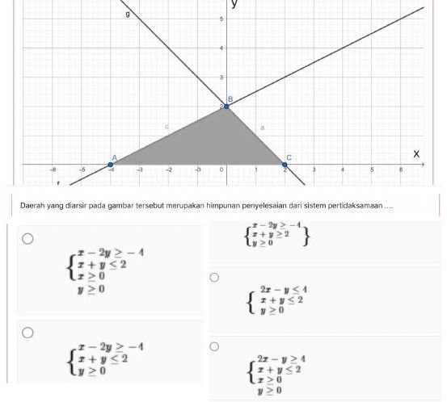
Soal 8 · Gambar

Slide 18
Pembahasan Soal 8
Buatan AI (kunci foto belum ada)
Jawaban: d. x − 2y ≥ −4; x + y ≤ 2; y ≥ 0
Garis f lewat A(−4,0) dan B(0,2): x − 2y = −4. Uji O(0,0): 0 ≥ −4 → x − 2y ≥ −4.
Garis g lewat B(0,2) dan C(2,0): x + y = 2. Uji O(0,0): 0 ≤ 2 → x + y ≤ 2.
Batas bawah sumbu X → y ≥ 0. Daerah meluas ke x negatif (titik A), jadi TIDAK ada x ≥ 0.
Urutan huruf opsi dari PDF agak berantakan; pilih sistem yang isinya sama dengan jawaban ini.

Slide 19
Soal 9 · Sistem Persamaan Linear
Misal mawar = a, lili = b, anyelir = c.
Buket A: 2a + 3b + c = Rp85.000
Buket B: a + 2b + 2c = Rp70.000
Buket C: 3a + b + c = Rp75.000
(Komposisi dibaca dari gambar buket.)
Pembeli membeli buket tipe C dan menambah 2 tangkai lili + 1 tangkai anyelir (harga satuan). Total yang dibayar?
a. Rp75.000
b. Rp102.000
c. Rp110.000
d. Rp115.000
e. Rp116.000

Slide 20
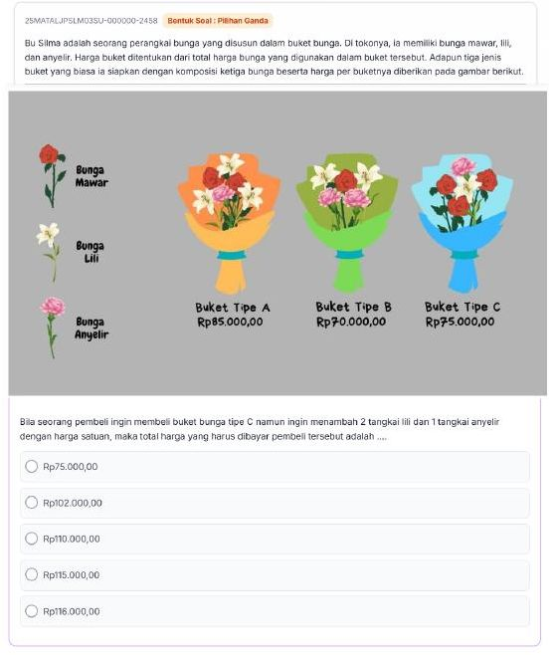
Soal 9 · Gambar

Slide 21
Pembahasan Soal 9
Sesuai kunci foto
Jawaban: d. Rp115.000
Eliminasi (1) & (2): kalikan (2) dengan 2 lalu kurangkan dengan (1) → b + 3c = 55.000 …(3).
Eliminasi (2) & (3): kalikan (2) dengan 3 lalu kurangkan dengan (3) → 5b + 5c = 135.000 …(4).
Eliminasi (3) & (4): 10c = 140.000 → c = 14.000.
Substitusi ke (3): b + 42.000 = 55.000 → b = 13.000.
Total = buket C + 2b + c = 75.000 + 26.000 + 14.000 = Rp115.000. Jawaban: d.

Slide 22
Soal 10 · Hubungan Sudut
Pada gambar (segitiga dengan dua garis sejajar dipotong satu garis miring; sudut A, F, E, B, D, C — lihat foto kunci setelah menjawab), pasangan sudut manakah yang membentuk 180°?
(Pilih semua jawaban benar)
(Pilih semua jawaban yang benar)
a. ∠A dan ∠B
b. ∠A dan ∠E
c. ∠B dan ∠C
d. ∠B dan ∠D
e. ∠E dan ∠C

Slide 23
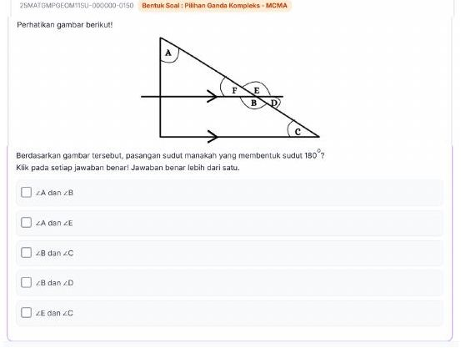
Soal 10 · Gambar

Slide 24
Pembahasan Soal 10
Sesuai kunci foto
Jawaban: c. ∠B dan ∠C | d. ∠B dan ∠D | e. ∠E dan ∠C
∠F dan ∠C sehadap → ∠F = ∠C. ∠F dan ∠E berpelurus → ∠F + ∠E = 180°, sehingga ∠E + ∠C = 180° ✓.
∠B dan ∠D berpelurus → ∠B + ∠D = 180° ✓.
∠C dan ∠D berseberangan → ∠C = ∠D, sehingga ∠B + ∠C = 180° ✓.
Jawaban: ∠B & ∠C, ∠B & ∠D, ∠E & ∠C.

Slide 25
Soal 11 · Hubungan Bidang
Rak buku gantung berada pada dinding CDHG. Papan jadwal tidak boleh diletakkan pada dinding yang sejajar dengan dinding rak buku. Pada dinding manakah papan jadwal boleh diletakkan? (Pilih semua yang benar)
(Pilih semua jawaban yang benar)
a. CDHG
b. BCGF
c. ABFE
d. BCFA
e. ADHE

Slide 26
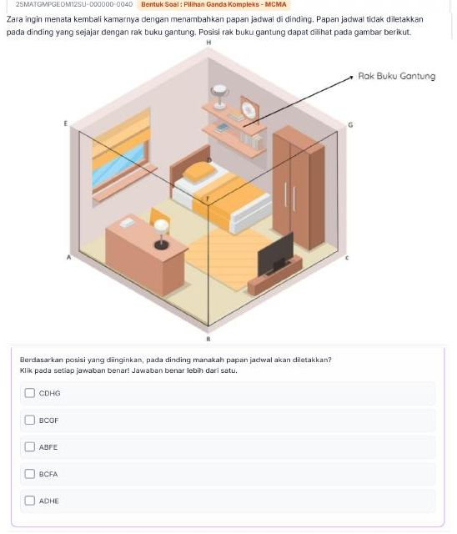
Soal 11 · Gambar

Slide 27
Pembahasan Soal 11
Buatan AI (kunci foto belum ada)
Jawaban: a. CDHG | b. BCGF | e. ADHE
Dinding rak = CDHG (belakang-kanan). Dinding yang sejajar dengannya = dinding di seberang = ABFE → dilarang.
BCFA bukan dinding (bukan sisi ruangan).
Boleh: CDHG (dinding rak itu sendiri), BCGF, dan ADHE (tegak lurus dinding rak).
Asumsi AI: rak berada di dinding CDHG sesuai gambar.

Slide 28
Soal 12 · Kesebangunan
Trapesium KLMN dan NMPO sebangun. OP = 18 cm, KN = 16 cm, KL = 32 cm (PR tegak lurus KL, Q di perpotongan PR dan NM; lihat foto kunci).
Berapakah panjang sisi LM?
a. 6√5 cm
b. 8√5 cm
c. 9√5 cm
d. 10√5 cm
e. 14√5 cm

Slide 29
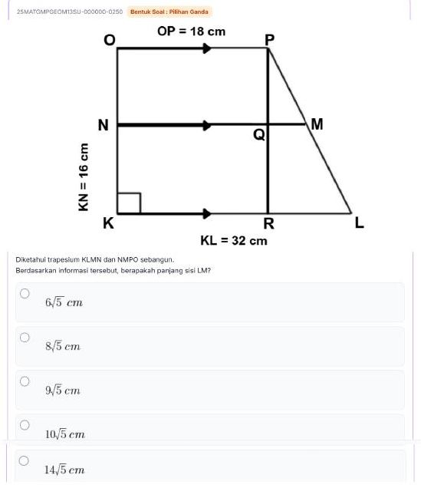
Soal 12 · Gambar

Slide 30
Pembahasan Soal 12
Sesuai kunci foto
Jawaban: b. 8√5 cm
Versi kunci (sesuai foto)
Versi Claude (dikoreksi/diperjelas)
KL/MN = MN/OP → 32/MN = MN/18 → MN² = 32 × 18 = 576 → MN = 24 cm.
KN/NO = KL/MN → 16/NO = 32/24 → NO = 12 cm = PQ.
QM = MN − OP = 24 − 18 = 6 → PM = √(6² + 12²) = √180 = 6√5.
RL = 32 − 18 = 14; PR = 12 + 16 = 28 → PL = √(14² + 28²) = √(196 + 784) = √580 = 14√5 (di foto tertulis √580).
LM = PL − PM = 14√5 − 6√5 = 8√5 cm.
Sebangun: KL/MN = MN/OP → 32/MN = MN/18 → MN² = 576 → MN = 24 cm.
KN/NO = KL/MN → 16/NO = 32/24 → NO = 12 cm, jadi PQ = 12 cm.
QM = MN − OP = 24 − 18 = 6 → PM = √(6² + 12²) = √180 = 6√5.
RL = KL − KR = 32 − 18 = 14; PR = 12 + 16 = 28 → PL = √(14² + 28²) = √980 = 14√5.
LM = PL − PM = 14√5 − 6√5 = 8√5 cm. Jawaban: b.
Kunci menulis √580, padahal 196 + 784 = 980, jadi PL = √980 = 14√5. Hasil akhir 8√5 tetap benar.

Slide 31
Soal 13 · Teorema Pythagoras
Pot tanaman diletakkan sepanjang sisi miring kebun. Sisi kebun: 500 cm (kiri), 350 cm (kanan), 360 cm (bawah). Diameter pot: jahe 15 cm, kunyit 26 cm, lengkuas 30 cm.
Tentukan Benar atau Salah:
1. Ada 25 tanaman jahe yang bisa ditanam.
2. Ada 15 tanaman kunyit yang bisa ditanam.
3. Ada 10 tanaman lengkuas yang bisa ditanam.

Slide 32
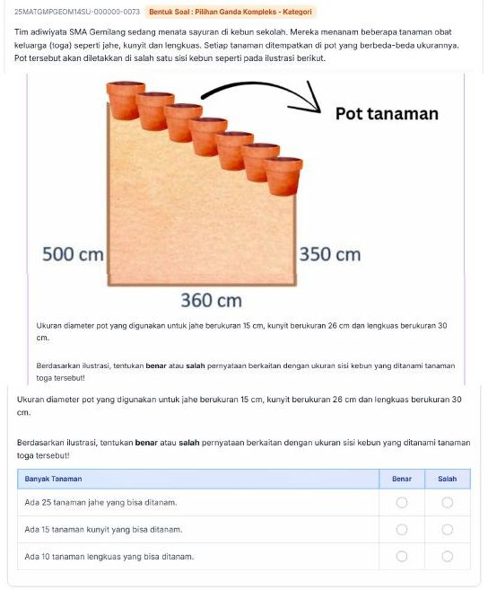
Soal 13 · Gambar

Slide 33
Pembahasan Soal 13
Buatan AI (kunci foto belum ada)
Jawaban: 1=Salah, 2=Benar, 3=Salah
Selisih tinggi sisi = 500 − 350 = 150 cm; alas 360 cm.
Sisi miring = √(150² + 360²) = √152.100 = 390 cm.
Jahe: 390 : 15 = 26 (bukan 25) → Salah. Kunyit: 390 : 26 = 15 → Benar. Lengkuas: 390 : 30 = 13 (bukan 10) → Salah.

Slide 34
Soal 14 · Transformasi Geometri
B direfleksikan oleh garis y = 1, kemudian dirotasikan 180° searah jarum jam berpusat di O(0,0). Bayangannya B′ = (−4, 1).
Titik B yang sesuai adalah ....
a. B(4, −1)
b. B(4, 3)
c. B(−6, −1)
d. B(−2, −1)
e. B(2, 4)

Slide 35
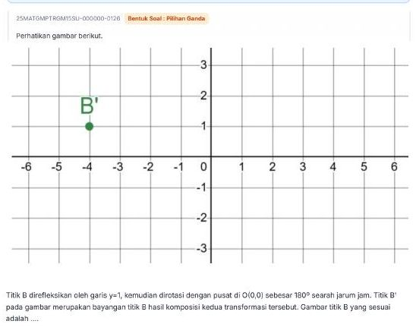
Soal 14 · Gambar (1/3)

Slide 36
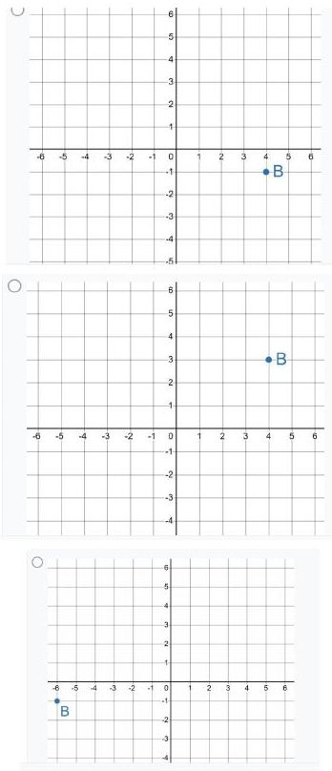
Soal 14 · Gambar (2/3)

Slide 37
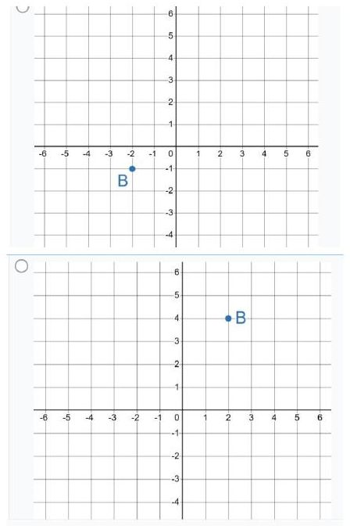
Soal 14 · Gambar (3/3)

Slide 38
Pembahasan Soal 14
Sesuai kunci foto
Jawaban: b. B(4, 3)
Refleksi y=1: (x, y) → (x, 2−y). Rotasi 180°: (x, y) → (−x, −y).
Komposisi: (x, y) → (−x, −(2−y)) = (−x, y−2).
Samakan dengan B′(−4, 1): −x = −4 → x = 4; y − 2 = 1 → y = 3.
B(4, 3). Jawaban: b.

Slide 39
Soal 15 · Jarak Dua Titik
Tali hiasan dipasang dari pojok dinding pintu ke tengah langit-langit dinding papan tulis. Tali kedua yang sama dipasang ke pojok lain dinding pintu. Jika membeli tali 20 meter, berapa sisa tali yang tidak terpakai?
a. 6 m
b. 10 m
c. 11 m
d. 13 m
e. 15 m

Slide 40
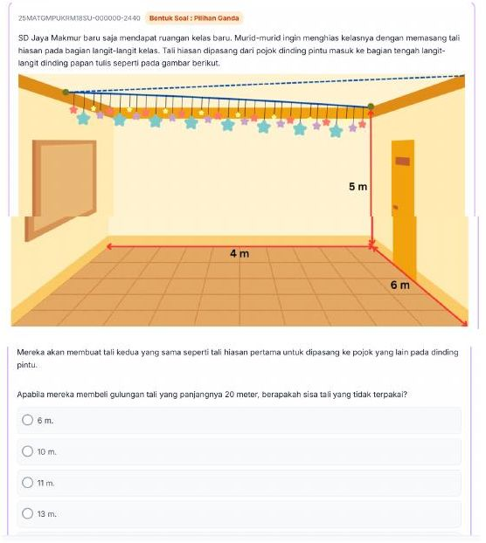
Soal 15 · Gambar

Slide 41
Pembahasan Soal 15
Sesuai kunci foto
Jawaban: b. 10 m
Dari atas: tengah dinding 3 m dari pojok, jarak ke dinding lain 4 m.
Panjang satu tali = √(3² + 4²) = √25 = 5 m.
Dua tali = 2 × 5 = 10 m. Sisa = 20 − 10 = 10 m.

Slide 42
Soal 16 · Keliling Gabungan
Ornamen jam dinding berbentuk segitiga dan setengah lingkaran (tinggi total 70 cm, lebar 50 cm, diameter lingkaran 20 cm). Kayu tipis ditempel di sekeliling ornamen. Untuk dua ornamen, berapa panjang kayu yang dibutuhkan?
a. 322,8 cm
b. 352,8 cm
c. 362,8 cm
d. 382,8 cm
e. 445,6 cm

Slide 43
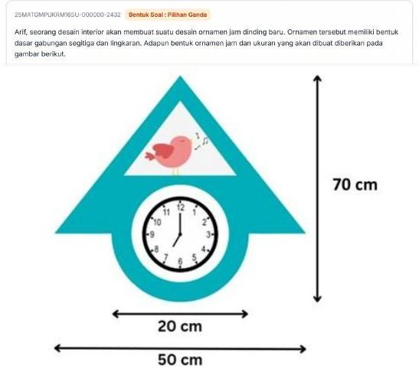
Soal 16 · Gambar (1/2)

Slide 44
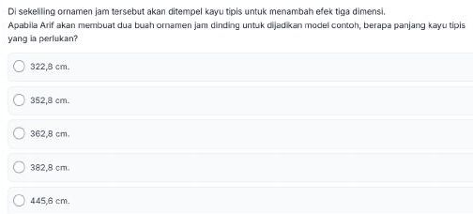
Soal 16 · Gambar (2/2)

Slide 45
Pembahasan Soal 16
Sesuai kunci foto
Jawaban: d. 382,8 cm
Tinggi segitiga = 70 − 10 = 60 cm; setengah alas = 50 : 2 = 25 cm.
Sisi miring = √(60² + 25²) = √4.225 = 65 cm.
Setengah lingkaran = ½ × 3,14 × 20 = 31,4 cm.
Keliling satu = 65 + 65 + 31,4 + (50 − 20) = 191,4 cm.
Dua ornamen = 191,4 × 2 = 382,8 cm.

Slide 46
Soal 17 · Kecukupan Data
Panjang salah satu diagonal layang-layang adalah 20 cm. Berapakah keliling layang-layang tersebut?
(1) Luas layang-layang adalah 160 cm².
(2) Panjang salah satu sisi layang-layang adalah 10 cm.
a. Pernyataan (1) SAJA cukup, tetapi pernyataan (2) SAJA tidak cukup.
b. Pernyataan (2) SAJA cukup, tetapi pernyataan (1) SAJA tidak cukup.
c. DUA pernyataan BERSAMA-SAMA cukup, tetapi SATU pernyataan SAJA tidak cukup.
d. Pernyataan (1) SAJA cukup dan pernyataan (2) SAJA cukup.
e. Pernyataan (1) dan (2) tidak cukup.

Slide 47
Pembahasan Soal 17
Sesuai kunci foto
Jawaban: c. DUA pernyataan BERSAMA-SAMA cukup, tetapi SATU pernyataan SAJA tidak cukup.
Pernyataan (1): L = ½ × d₁ × d₂ = 160 → ½ × 20 × d₂ = 160 → d₂ = 16 cm. Tapi keliling butuh sisi-sisi, jadi (1) saja tidak cukup.
Pernyataan (2): hanya satu sisi = 10 cm, butuh diagonal lain → (2) saja tidak cukup.
Bersama: diagonal 20 & 16 plus satu sisi 10 cukup menentukan semua sisi → keliling dapat dihitung.

Slide 48
Soal 18 · Volume Bangun Ruang
Kardus helm 20 × 20 × 30 cm. Bak truk: tinggi 120 cm, lebar 150 cm, panjang 240 cm. Kardus tidak boleh dibalik. Berapa paling banyak kardus yang dapat dimuat?
a. 336 kardus
b. 360 kardus
c. 384 kardus
d. 432 kardus
e. 504 kardus

Slide 49
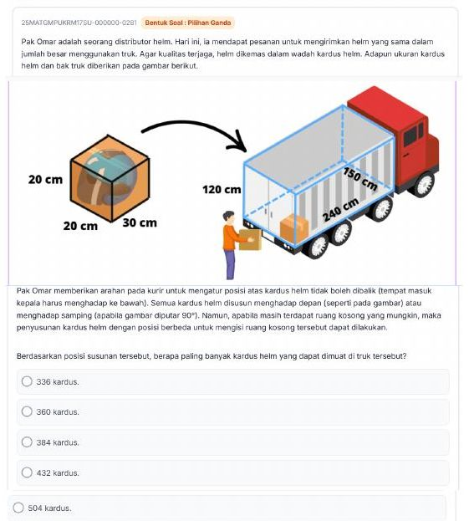
Soal 18 · Gambar

Slide 50
Pembahasan Soal 18
Sesuai kunci foto
Jawaban: b. 360 kardus
Susunan tinggi = 120 : 20 = 6 lapis.
Kardus per alas = (240 : 20) × (150 : 30) = 12 × 5 = 60 kardus.
Total = 60 × 6 = 360 kardus.

Slide 51
Soal 19 · Luas Selimut Tabung
Hiasan lampu berbentuk tabung berongga (tanpa alas dan tutup), diameter 14 cm dan tinggi 25 cm, bagian luar dilapisi stiker. Satu lembar stiker Rp9.000 menutupi 300 cm². Untuk 8 hiasan, berapa biaya minimal?
a. Rp72.000
b. Rp108.000
c. Rp252.000
d. Rp270.000
e. Rp288.000

Slide 52
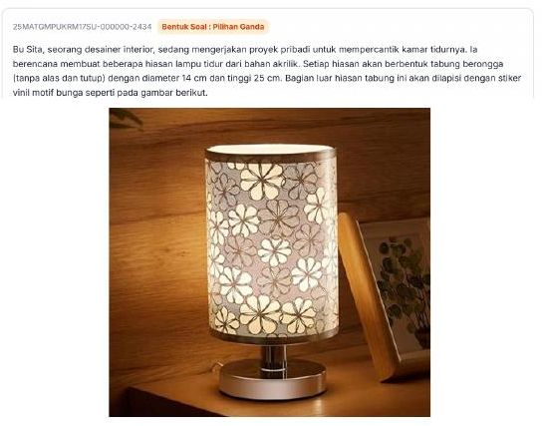
Soal 19 · Gambar (1/2)

Slide 53
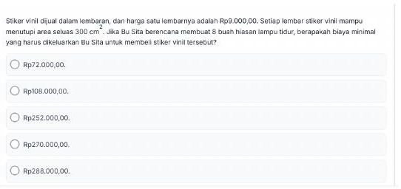
Soal 19 · Gambar (2/2)

Slide 54
Pembahasan Soal 19
Buatan AI (kunci foto belum ada)
Jawaban: d. Rp270.000
Yang ditutup hanya selimut tabung: L = π × d × t = 22/7 × 14 × 25 = 1.100 cm².
8 hiasan = 8 × 1.100 = 8.800 cm².
Lembar stiker = 8.800 : 300 ≈ 29,3 → dibulatkan ke atas 30 lembar.
Biaya = 30 × 9.000 = Rp270.000.

Slide 55
Soal 20 · Trigonometri
Diketahui cos(α) = 3/5. Tentukan Benar atau Salah!
Tentukan Benar atau Salah:
1. sin(β) = √7/4
2. cos(β) = √7/5
3. tan(β) = 3√7/7

Slide 56
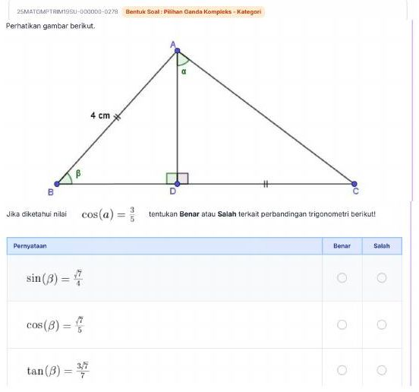
Soal 20 · Gambar

Slide 57
Pembahasan Soal 20
Sesuai kunci foto
Jawaban: 1=Salah, 2=Salah, 3=Benar
Versi kunci (sesuai foto)
Versi Claude (dikoreksi/diperjelas)
cos α = 3/5 (samping/miring) → AD = 3, AC = 5.
BD = √(4² − 3²) = √7 cm.
sin β = depan/miring = 3/4 → pernyataan 1 Salah.
cos β = samping/miring = √7/4 (bukan √7/5) → Salah.
tan β = 3/√7 × √7/√7 = 3√7/7 → Benar.
Pada segitiga ADC: cos α = AD/AC = 3/5, jadi AD = 3, AC = 5, lalu DC = √(5² − 3²) = 4 (sama dengan AB = 4, sesuai tanda garis sama).
Pada segitiga ABD siku-siku di D: AB = 4, AD = 3 → BD = √7.
sin β = 3/4 → Salah; cos β = √7/4 → Salah; tan β = 3/√7 = 3√7/7 → Benar.
Kunci tidak menjelaskan asal AD = 3 dan AC = 5; versi Claude menurunkannya dari cos α = 3/5 dan tanda AB = DC = 4.

Slide 58
Soal 21 · Diagram Garis
Data banyak lulusan tahun 2017–2025 tiga sekolah (lihat grafik). Pernyataan mana yang tepat? (Pilih semua yang benar)
(Pilih semua jawaban yang benar)
a. Banyak siswa SMA 1 Bintang yang lulus selalu bertambah mulai tahun 2020.
b. Pada 2017–2020, lulusan ketiga sekolah selalu bertambah.
c. Lulusan SMK Kejora konsisten naik selama lima tahun terakhir.
d. Lulusan SMA 2 Bintang tetap sama selama tiga tahun terakhir.
e. Lulusan ketiga sekolah di 2023 menurun dibanding tahun sebelumnya.

Slide 59
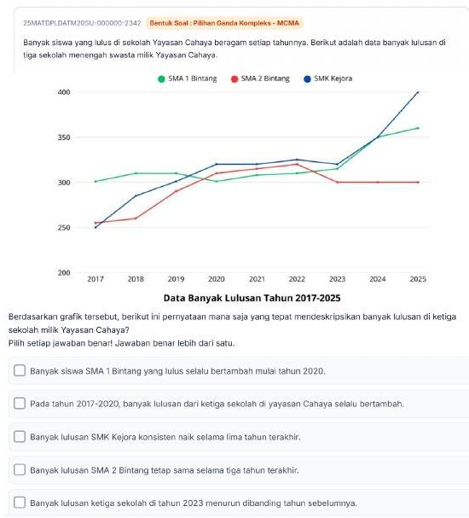
Soal 21 · Gambar

Slide 60
Pembahasan Soal 21
Buatan AI (kunci foto belum ada)
Jawaban: a. Banyak siswa SMA 1 Bintang yang lulus selalu bertambah mulai tahun 2020. | d. Lulusan SMA 2 Bintang tetap sama selama tiga tahun terakhir.
SMA 1 Bintang: 301 (2020) → 308 → 310 → 315 → 350 → 360, selalu naik → Benar.
2017–2020: SMA 1 Bintang turun dari 310 ke 301 (2019→2020) → Salah.
SMK Kejora: 2022 = 325 turun ke 2023 = 320 → tidak konsisten naik → Salah.
SMA 2 Bintang: 2023, 2024, 2025 sama-sama 300 → Benar.
2023: SMA 1 Bintang naik (310 → 315) → Salah.
Nilai dibaca dari grafik (perkiraan).

Slide 61
Soal 22 · Aturan Pencacahan
Ada 5 stan pedagang berbeda. Stan pedagang C ingin berada di antara pedagang A dan pedagang D. Banyak kemungkinan susunan stan adalah ....
a. 6 susunan
b. 12 susunan
c. 120 susunan
d. 240 susunan
e. 720 susunan

Slide 62
Pembahasan Soal 22
Sesuai kunci foto
Jawaban: b. 12 susunan
Daftar kemungkinan: ACDBE, ACDEB, BEACD, EBACD, DCABE, DCAEB, BEDCA, EBDCA, BDCAE, EDCAB, BACDE, EACDB.
Ada 12 susunan.
Atau: blok (A,C,D) dengan C di tengah = 2 urutan; blok + B + E = 3! → 3! × 2! = 6 × 2 = 12.

Slide 63
Soal 23 · Ukuran Pemusatan
Pengunjung perpustakaan minggu ke-1: Senin 4, Selasa p, Rabu 5, Kamis r, Jumat 6. Rata-rata 6 orang; setiap hari minimal 2 dan tidak lebih dari 10 pengunjung; median 6.
Tentukan Benar atau Salah:
1. Banyak pengunjung hari Selasa pasti selalu lebih banyak dibandingkan hari lain.
2. Banyak pengunjung hari Kamis pasti lebih dari 5 orang.
3. Banyak pengunjung hari Jumat dan Kamis mungkin saja sama.

Slide 64
Pembahasan Soal 23
Sesuai kunci foto
Jawaban: 1=Salah, 2=Benar, 3=Benar
Rata-rata: (4 + p + 5 + r + 6)/5 = 6 → 15 + p + r = 30 → p + r = 15.
Kemungkinan (p, r): (6,9), (9,6), (7,8), (8,7). Pasangan (10,5) dan (5,10) tidak dipakai karena mediannya 5.
Selasa tidak selalu terbanyak (mis. p = 6, r = 9) → Salah.
r selalu ≥ 6, jadi lebih dari 5 → Benar.
r = 6 (saat p = 9) sama dengan Jumat → Benar.

Slide 65
Soal 24 · Peluang
Kotak undian berisi 60 angpao: 15 kupon Rp25.000, 12 kupon Rp50.000, 10 set sendok-garpu, 8 pemanas air, sisanya kosong. Berapa peluang Rini mengambil angpao kosong?
a. 1/15
b. 1/5
c. 1/4
d. 1/3
e. 5/11

Slide 66
Pembahasan Soal 24
Sesuai kunci foto
Jawaban: c. 1/4
Angpao kosong = 60 − 15 − 12 − 10 − 8 = 15.
Peluang = 15/60 = 1/4.

Slide 67
Soal 25 · Peluang Majemuk
Kotak undian: 6 kertas Minuman Gratis, 4 kertas Makanan Gratis, 5 kertas kosong. Hanya kertas kosong yang dikembalikan. Ani orang kelima yang mengambil. Kertas apa saja yang mungkin sudah terambil sebelumnya sehingga peluang Ani dapat hadiah (minuman/makanan) = 2/3?
a. 1 minuman gratis, 1 makanan gratis, dan 2 kertas kosong.
b. 2 makanan gratis dan 2 minuman gratis.
c. 2 minuman gratis dan 2 kertas kosong.
d. 4 kertas kosong.
e. 4 minuman gratis.

Slide 68
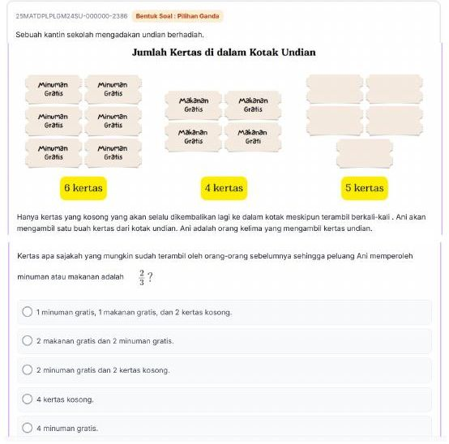
Soal 25 · Gambar

Slide 69
Pembahasan Soal 25
Sesuai kunci foto
Jawaban: d. 4 kertas kosong.
Versi kunci (sesuai foto)
Versi Claude (dikoreksi/diperjelas)
Kertas kosong dikembalikan, jadi jumlah kosong tetap 5.
Cek a: (5+3)/(5+3+5) = 8/13 ≠ 2/3. Cek b: (4+2)/(4+2+5) = 6/11 ≠ 2/3. Cek c: (4+4)/(4+4+5) = 8/13 ≠ 2/3.
Cek d: 4 kosong → semua kembali: (6+4)/(6+4+5) = 10/15 = 2/3 ✓.
Kotak kelima di kunci berlabel "Cek jawaban d" (kembar), padahal hasilnya 6/11 ≠ 2/3.
Yang terambil hanya kertas kosong akan dikembalikan → total kertas tetap 15 → peluang hadiah = 10/15 = 2/3 ✓ (opsi d).
Opsi e (4 minuman): minuman 6 − 4 = 2 → (2 + 4)/(2 + 4 + 5) = 6/11 ≠ 2/3 ✗.
Kotak terakhir di foto kunci salah berlabel "Cek jawaban d"; seharusnya "Cek jawaban e".

Slide 70
Soal 24 · Modus Data Kelompok
Tabel nilai ulangan matematika kelas XI SMA Z:
58–60: 2 | 61–63: 6 | 64–66: 9 | 67–69: 6 | 70–72: 4 | 73–75: 3
Modus dari data tersebut adalah ....
a. 64,0
b. 64,5
c. 65,0
d. 65,5
e. 66,0

Slide 71
Pembahasan Soal 24
Sesuai kunci foto
Jawaban: c. 65,0
Frekuensi terbesar = 9 → kelas modus 64–66.
Tepi bawah = 63,5; d₁ = 9 − 6 = 3; d₂ = 9 − 6 = 3; panjang kelas p = 3.
Mo = 63,5 + (3/(3+3)) × 3 = 63,5 + 1,5 = 65,0.

Slide 72
Soal 25 · Barisan Geometri
Pada uji beban jembatan, beban di tiga titik tumpuan pertama adalah 500 kg, 1.000 kg, dan 2.000 kg, dan pola yang sama berlanjut. Beton pracetak mengalami retak jika diberi beban tunggal yang melampaui 128 ton pada satu titik.
Pada titik tumpuan ke-berapa beban yang diberikan untuk pertama kalinya mencapai batas keamanan struktur?
a. Titik ke-7
b. Titik ke-8
c. Titik ke-9
d. Titik ke-10
e. Titik ke-11

Slide 73
Pembahasan Soal 25
Sesuai kunci foto
Jawaban: c. Titik ke-9
Rasio = 1.000/500 = 2 → barisan geometri, Uₙ = 500 × 2ⁿ⁻¹ kg.
Batas = 128 ton = 128.000 kg → 500 × 2ⁿ⁻¹ = 128.000 → 2ⁿ⁻¹ = 256 = 2⁸.
n − 1 = 8 → n = 9. Jawaban: titik ke-9.

Slide 74
Soal 26 · Program Linear
Mebel "Awet" membuat meja (butuh 2 m² kayu, 4 jam kerja) dan kursi (1 m² kayu, 3 jam kerja). Kayu maksimal 20 m²/hari, waktu maksimal 48 jam/hari. Untung 1 meja Rp500.000 dan 1 kursi Rp300.000.
Pilih semua pernyataan yang benar!
(Pilih semua jawaban yang benar)
a. Mebel tidak dapat memproduksi 6 unit meja dan 5 unit kursi secara bersamaan.
b. Jika mebel hanya memproduksi kursi, jumlah maksimum yang dapat dihasilkan adalah 16 unit.
c. Memproduksi 2 meja dan 10 kursi menghasilkan keuntungan yang lebih besar daripada memproduksi 8 meja saja.
d. Keuntungan maksimum yang diperoleh adalah Rp5.400.000,00.

Slide 75
Pembahasan Soal 26
Sesuai kunci foto
Jawaban: b. Jika mebel hanya memproduksi kursi, jumlah maksimum yang dapat dihasilkan adalah 16 unit. | d. Keuntungan maksimum yang diperoleh adalah Rp5.400.000,00.
Model: 2x + y ≤ 20 dan 4x + 3y ≤ 48; maksimumkan 500.000x + 300.000y.
Pernyataan 1 salah: 6 meja + 5 kursi memakai 17 m² kayu dan 39 jam → masih memenuhi.
Pernyataan 2 benar: hanya kursi → y ≤ 20 (kayu) dan 3y ≤ 48 → y ≤ 16.
Pernyataan 3 salah: 2 meja + 10 kursi = Rp4.000.000, sama dengan 8 meja = Rp4.000.000 (tidak lebih besar).
Titik potong 2x + y = 20 dan 4x + 3y = 48 → x = 6, y = 8 → 3.000.000 + 2.400.000 = Rp5.400.000; titik lain lebih kecil (10 meja = 5,0 juta; 16 kursi = 4,8 juta). Pernyataan 4 benar.

Slide 76
Soal 27 · Dimensi Tiga
Kubus PQRS.TUVW panjang rusuk 12 cm (T, U, V, W berturut-turut di atas P, Q, R, S). Titik O berada tepat di perpotongan diagonal PR dan QS.
Jarak titik V ke O adalah ....
a. 3√6 cm
b. 6√2 cm
c. 6√6 cm
d. 12√2 cm
e. 12√3 cm

Slide 77
Pembahasan Soal 27
Sesuai kunci foto
Jawaban: c. 6√6 cm
Diagonal alas PR = 12√2, sehingga OR = ½ × 12√2 = 6√2.
VR adalah rusuk tegak = 12 dan VR ⟂ alas, sehingga segitiga VRO siku-siku di R.
VO = √(12² + (6√2)²) = √(144 + 72) = √216 = 6√6 cm.

Slide 78
Soal 28 · Peluang
Sekolah P memiliki 6 grup band putra dan 4 grup band putri. Dua perwakilan dipilih secara acak satu persatu. Peluang terambil grup band putra pada pengambilan pertama dan grup band putri pada pengambilan kedua adalah ....
a. 1/5
b. 6/25
c. 4/15
d. 2/5
e. 13/25

Slide 79
Pembahasan Soal 28
Sesuai kunci foto
Jawaban: c. 4/15
Total grup = 10. P(putra pertama) = 6/10.
Tanpa pengembalian: sisa 9 grup, putri tetap 4 → P(putri kedua) = 4/9.
Peluang = 6/10 × 4/9 = 24/90 = 4/15.

Slide 80
Soal 29 · Volume Gabungan
Kemasan keju A = tabung (jari-jari 4 cm, tinggi 10 cm) + kerucut di atasnya (tinggi 6 cm). Kemasan keju B = balok alas persegi 8 × 8 cm, tinggi 10 cm + limas di atasnya (tinggi 6 cm). Usulan manajer: mulai Januari setiap kemasan diisi 75% volumenya.
Supermarket memesan 150 keju kemasan A dan 200 keju kemasan B. Adonan tersedia 220 liter. Apakah usulan dapat diterapkan?
a. Usulan tersebut tepat, karena meskipun aturan pengisian berubah, kebutuhan adonan tetap kurang dari 220 liter sehingga persediaan masih mencukupi.
b. Usulan tersebut tepat, karena penurunan volume hanya terjadi pada Keju Kemasan A sehingga tidak memengaruhi kecukupan persediaan secara keseluruhan.
c. Usulan tersebut kurang tepat, karena peningkatan pengisian menyebabkan kebutuhan adonan bertambah, tetapi persediaan 220 liter masih mencukupi.
d. Usulan tersebut tidak tepat, karena peningkatan pengisian pada kedua jenis kemasan menyebabkan kebutuhan adonan melebihi 220 liter.
e. Usulan tersebut tidak tepat, karena perubahan aturan pengisian tidak memengaruhi kebutuhan adonan, melainkan hanya mengubah bentuk kemasan.

Slide 81
Pembahasan Soal 29
Sesuai kunci foto
Jawaban: a. Usulan tersebut tepat, karena meskipun aturan pengisian berubah, kebutuhan adonan tetap kurang dari 220 liter sehingga persediaan masih mencukupi.
Volume A = π·4²·10 + ⅓·π·4²·6 = 160π + 32π = 192π ≈ 603 cm³. Volume B = 8·8·10 + ⅓·64·6 = 640 + 128 = 768 cm³.
Dengan 75%: A ≈ 452 cm³ dan B = 576 cm³. Kebutuhan = 150 × 452 + 200 × 576 ≈ 67.860 + 115.200 = 183.060 cm³ ≈ 183 liter < 220 liter.
Tanpa aturan baru: 150 × 603 + 200 × 768 ≈ 244 liter (> 220), sehingga aturan baru justru menghemat dan persediaan cukup.

Slide 82
Soal 30 · Deret Geometri
Uji beban jembatan: beban di tiga titik pertama 500 kg, 1.000 kg, 2.000 kg dengan pola tetap. Konsultan menghitung total beban kumulatif untuk pengujian titik ke-5 sampai ke-7. Beban statis yang disiapkan 32 ton. Pilih semua pernyataan benar!
(Pilih semua jawaban yang benar)
a. Beban statis yang disediakan tim logistik cukup untuk pengujian tonase hingga titik tumpuan ke-6.
b. Diperlukan tambahan beban statis sebesar 30 ton apabila pengujian tonase dilakukan hingga titik tumpuan ke-7.
c. Terdapat sisa beban sebesar 15,5 ton setelah proses alokasi pengujian tonase hingga titik tumpuan ke-5 selesai.
d. Beton melewati batas beban setelah titik tumpuan ke-5 saat batas elastisitas kumulatif beton pracetak adalah 20 ton.

Slide 83
Pembahasan Soal 30
Sesuai kunci foto
Jawaban: a. Beban statis yang disediakan tim logistik cukup untuk pengujian tonase hingga titik tumpuan ke-6. | d. Beton melewati batas beban setelah titik tumpuan ke-5 saat batas elastisitas kumulatif beton pracetak adalah 20 ton.
Deret geometri a = 500, r = 2: Sₙ = 500(2ⁿ − 1) kg. S₅ = 15.500 kg = 15,5 ton; S₆ = 31.500 kg = 31,5 ton; S₇ = 63.500 kg = 63,5 ton.
Pernyataan 1 benar: S₆ = 31,5 ton ≤ 32 ton.
Pernyataan 2 salah: butuh 63,5 − 32 = 31,5 ton tambahan (bukan 30).
Pernyataan 3 salah: sisa = 32 − 15,5 = 16,5 ton (bukan 15,5).
Pernyataan 4 benar: S₅ = 15,5 ton ≤ 20 ton, tetapi S₆ = 31,5 ton > 20 ton → batas terlewati setelah titik ke-5 (saat titik ke-6).

Slide 84
Soal 31 · Diagram & Data
Jumlah kunjungan wisatawan mancanegara (ribu orang): Australia 120, China 85, Malaysia 65, Jepang 40 (dibaca dari diagram batang, perkiraan).
Aktivitas favorit: Australia 80% Wisata Budaya & 20% Berselancar dan Pantai; China 40% Belanja & 60% Wisata Kuliner; Malaysia 90% Perawatan Tubuh & 10% Wisata Budaya; Jepang 70% Wisata Kuliner & 30% Belanja.
Bagaimana potensi jumlah wisatawan pada biro perjalanan? Tentukan Benar atau Salah!
Tentukan Benar atau Salah:
1. Peningkatan iklan Berselancar untuk wisatawan Australia berpotensi mendatangkan volume wisatawan lebih besar daripada iklan Wisata Kuliner untuk wisatawan Jepang.
2. Target pasar wisatawan Perawatan Tubuh asal Malaysia lebih besar dibandingkan wisatawan Kuliner asal China.
3. Potensi wisatawan Belanja asal Jepang lebih kecil dibandingkan wisatawan Belanja asal China.

Slide 85
Pembahasan Soal 31
Sesuai kunci foto
Jawaban: 1=Salah, 2=Benar, 3=Benar
Pernyataan 1: Berselancar Australia = 20% × 120 = 24 ribu; Kuliner Jepang = 70% × 40 = 28 ribu → 24 < 28 → Salah.
Pernyataan 2: Perawatan Tubuh Malaysia = 90% × 65 = 58,5 ribu; Kuliner China = 60% × 85 = 51 ribu → 58,5 > 51 → Benar.
Pernyataan 3: Belanja Jepang = 30% × 40 = 12 ribu; Belanja China = 40% × 85 = 34 ribu → 12 < 34 → Benar.

Slide 86
Soal 32 · Modus Data Kelompok
Data gaji bulanan karyawan (juta rupiah): 5–7: 4 | 8–10: 9 | 11–13: tidak terbaca | 14–16: 24 | 17–19: 18 | 20–22: 3.
Modus gaji karyawan adalah Rp15.750.000.
Berapakah nilai data yang tidak terbaca?
a. 6
b. 14
c. 20
d. 21
e. 28

Slide 87
Pembahasan Soal 32
Sesuai kunci foto
Jawaban: a. 6
Modus 15,75 berada di kelas 14–16 (frekuensi terbesar 24): tb = 13,5; p = 3.
d₁ = 24 − x; d₂ = 24 − 18 = 6.
13,5 + ((24 − x)/(30 − x)) × 3 = 15,75 → (24 − x)/(30 − x) = 0,75.
24 − x = 22,5 − 0,75x → 1,5 = 0,25x → x = 6.

Slide 88
Soal 33 · Peluang
Doorprize 40 kupon: 5 tiket gratis pp Jakarta–Kuala Lumpur, 5 tiket gratis pp Jakarta–Bangkok, 10 voucher hotel bintang lima, 10 voucher hotel bintang empat, 10 voucher kosong. Kupon kosong dimasukkan kembali.
Anto orang ke-6. Sebelumnya terambil: 1 tiket Jakarta–Kuala Lumpur, 1 tiket Jakarta–Bangkok, 2 voucher hotel bintang empat; satu orang lain gagal (kosong, dikembalikan).
Peluang Anto mendapatkan tiket gratis pp Jakarta–Kuala Lumpur?
a. 1/10
b. 1/9
c. 4/35
d. 5/36
e. 1/7

Slide 89
Pembahasan Soal 33
Sesuai kunci foto
Jawaban: b. 1/9
Sisa kupon: tiket KL 4, tiket Bangkok 4, bintang lima 10, bintang empat 8, kosong 10 (dikembalikan).
Total = 4 + 4 + 10 + 8 + 10 = 36.
Peluang tiket KL = 4/36 = 1/9.

Slide 90
Soal 34 · Kubus (Kedudukan Garis)
Diketahui kubus ABCDEFGH seperti pada gambar. Bagaimana hubungan antara setiap rusuk atau garis yang menghubungkan dua titik pada kubus tersebut?
Tentukan Benar atau Salah:
1. AD tegak lurus FG
2. BC sejajar EH
3. EF memotong CG

Slide 91
Pembahasan Soal 34
Sesuai kunci foto
Jawaban: 1=Salah, 2=Benar, 3=Salah
Sesuai kunci: AD tidak tegak lurus FG → Salah; BC sejajar EH → Benar; EF tidak memotong CG → Salah.
Cara cek: tentukan rusuk-rusuk yang searah (sejajar) pada gambar kubus, lalu lihat apakah dua garis berpotongan atau bersilangan.
Gambar kubus tidak ikut dimasukkan; cocokkan dengan gambar pada soal asli.

Slide 92
Soal 35 · Operasi Pecahan
1/4 + 7/4 × 8/21 = ....
a. 8/21
b. 8/11
c. 11/12
d. 16/21
e. 2 8/21

Slide 93
Pembahasan Soal 35
Sesuai kunci foto
Jawaban: c. 11/12
Kerjakan perkalian dulu: 7/4 × 8/21 = 56/84 = 2/3.
1/4 + 2/3 = 3/12 + 8/12 = 11/12.

Slide 94
Soal 36 · Data Tabel
Keuntungan toko bunga Amel (Rp): Januari 1.100.000 | Februari 1.450.000 | Maret 1.200.000 | April 1.530.000 | Mei 2.120.000 | Juni 1.509.000 | Juli 2.090.000.
Keuntungan pada bulan manakah yang mengalami penurunan signifikan?
a. Februari
b. Maret
c. April
d. Mei
e. Juni

Slide 95
Pembahasan Soal 36
Sesuai kunci foto
Jawaban: e. Juni
Bulan yang turun dari bulan sebelumnya: Maret (−250.000) dan Juni (−611.000).
Penurunan terbesar terjadi pada Juni (2.120.000 → 1.509.000).

Slide 96
Soal 37 · Program Linear
Mima bermodal Rp8.000.000. Kue bolu: biaya Rp15.000/kotak, laba 40%. Kue brownies: biaya Rp20.000/kotak, laba 35%. Maksimal 500 kotak per hari. Agar untung maksimum, tentukan Benar atau Salah!
Tentukan Benar atau Salah:
1. Mima harus memproduksi 200 kotak kue bolu.
2. Mima harus memproduksi kue brownies lebih banyak.
3. Keuntungan maksimum yang diperoleh Mima adalah Rp3.100.000,00.

Slide 97
Pembahasan Soal 37
Sesuai kunci foto
Jawaban: 1=Salah, 2=Salah, 3=Benar
Laba bolu = 40% × 15.000 = Rp6.000; laba brownies = 35% × 20.000 = Rp7.000.
Kendala: x + y ≤ 500 dan 15.000x + 20.000y ≤ 8.000.000. Titik potong: x = 400, y = 100.
Laba: (400,100) = 2.400.000 + 700.000 = Rp3.100.000; (500,0) = 3.000.000; (0,400) = 2.800.000 → maksimum Rp3.100.000.
Jadi bolu 400 kotak (bukan 200) dan brownies lebih sedikit (100) → pernyataan 1 & 2 Salah, 3 Benar.

Slide 98
Soal 38 · Luas Gabungan
Satu desain jendela berbentuk persegi panjang lebar 4 m, tinggi 2 m, dengan segitiga sama kaki di atasnya (alas 4 m, tinggi 1,5 m). Pengembang membangun 20 rumah, tiap rumah satu jendela.
Total luas kebutuhan kaca adalah ....
a. 11 m²
b. 14 m²
c. 140 m²
d. 220 m²
e. 280 m²

Slide 99
Pembahasan Soal 38
Sesuai kunci foto
Jawaban: d. 220 m²
Persegi panjang = 4 × 2 = 8 m².
Segitiga = ½ × 4 × 1,5 = 3 m² → satu jendela = 11 m².
20 rumah × 11 = 220 m².

Slide 100
Soal 39 · Trapesium
Pada trapesium ABCD: AD = BC, AB sejajar DC, AB > DC, ∠BAD = 70°, ∠ABD = 30°. Tentukan Benar atau Salah!
Tentukan Benar atau Salah:
1. ∠BCD = 110°
2. ∠CBD = 40°
3. ∠BDC = 40°

Slide 101
Pembahasan Soal 39
Sesuai kunci foto
Jawaban: 1=Benar, 2=Benar, 3=Salah
Trapesium sama kaki: ∠ABC = ∠BAD = 70°.
∠BCD = 180° − 70° = 110° (sepihak dengan ∠ABC) → Benar.
∠CBD = ∠ABC − ∠ABD = 70° − 30° = 40° → Benar.
AB ∥ DC → ∠BDC = ∠ABD = 30° (sudut dalam berseberangan) → ∠BDC = 40° Salah.

Slide 102
Soal 40 · Kecukupan Data
Pada trapesium siku-siku ABCD, AB = 3 dan AD ≤ BC. Apakah keliling trapesium tersebut lebih dari 25?
(1) Luas trapesium ABCD = 24.
(2) BC = 10 dan CD = 5.
a. Pernyataan (1) SAJA cukup, tetapi pernyataan (2) SAJA tidak cukup.
b. Pernyataan (2) SAJA cukup, tetapi pernyataan (1) SAJA tidak cukup.
c. DUA pernyataan BERSAMA-SAMA cukup, tetapi SATU pernyataan SAJA tidak cukup.
d. Pernyataan (1) SAJA cukup dan pernyataan (2) SAJA cukup.
e. Pernyataan (1) dan (2) tidak cukup.

Slide 103
Pembahasan Soal 40
Sesuai kunci foto
Jawaban: b. Pernyataan (2) SAJA cukup, tetapi pernyataan (1) SAJA tidak cukup.
Pernyataan (2): sisi sejajar 3 dan 5 → selisih 2; kaki miring BC = 10 → tinggi = √(10² − 2²) = √96 ≈ 9,8.
Keliling ≈ 3 + 5 + 10 + 9,8 = 27,8 > 25 → pertanyaan terjawab pasti, jadi (2) saja cukup.
Pernyataan (1): luas 24 saja tidak menentukan sisi lain secara tunggal → belum cukup.
Penjelasan mengikuti kunci; asumsi AB dan CD sisi sejajar dari gambar soal asli.

Slide 104
Soal 41 · Trigonometri
Suatu tangga dengan panjang 6 meter disandarkan pada dinding vertikal. Sudut yang dibentuk tangga dengan lantai adalah 60°.
Tinggi dinding yang disentuh ujung atas tangga adalah ....
a. 3 meter
b. 3√2 meter
c. 3√3 meter
d. 4√2 meter
e. 4√3 meter

Slide 105
Pembahasan Soal 41
Sesuai kunci foto
Jawaban: c. 3√3 meter
Tinggi = panjang tangga × sin 60° = 6 × ½√3 = 3√3 meter.

Slide 106
Soal 42 · Rata-rata & Jangkauan
Rata-rata nilai ulangan 17 murid (skala 100) adalah 83. Ada 3 murid mengikuti ujian susulan sehingga rata-rata 20 murid menjadi 82. Pilih semua pernyataan yang benar tentang nilai ketiga murid susulan!
(Pilih semua jawaban yang benar)
a. Jumlah nilai ketiga murid yang mengikuti ujian susulan adalah 229.
b. Rata-rata nilai ketiga murid yang mengikuti ujian susulan lebih dari 70.
c. Nilai terendah dari ketiga murid yang mengikuti ujian susulan tidak kurang dari 29.
d. Nilai tertinggi dari ketiga murid yang mengikuti ujian susulan lebih dari 76.
e. Jangkauan data nilai ketiga murid yang mengikuti ujian susulan lebih dari 72.

Slide 107
Pembahasan Soal 42
Sesuai kunci foto
Jawaban: a. Jumlah nilai ketiga murid yang mengikuti ujian susulan adalah 229. | b. Rata-rata nilai ketiga murid yang mengikuti ujian susulan lebih dari 70. | c. Nilai terendah dari ketiga murid yang mengikuti ujian susulan tidak kurang dari 29. | d. Nilai tertinggi dari ketiga murid yang mengikuti ujian susulan lebih dari 76.
Jumlah 20 murid = 20 × 82 = 1.640; jumlah 17 murid = 17 × 83 = 1.411 → jumlah 3 murid = 229 (benar).
Rata-rata 3 murid = 229/3 ≈ 76,3 > 70 (benar).
Nilai maksimal 100 → dua nilai tertinggi ≤ 200, sehingga nilai terendah ≥ 229 − 200 = 29 (benar).
Rata-rata 76,3 → nilai tertinggi pasti ≥ 76,3 > 76 (benar).
Jangkauan terbesar = 100 − 29 = 71 (nilai 100, 100, 29), tidak mungkin > 72 (salah).

Slide 108
Soal 43 · Fungsi Kuadrat
Fungsi f didefinisikan oleh f(x) = 4(x² − 8x + 12). Tentukan Benar atau Salah terkait grafik fungsi f!
Tentukan Benar atau Salah:
1. Grafik fungsi f terbuka ke atas.
2. Grafik fungsi f memotong garis y = −18.
3. Grafik fungsi f tidak melalui kuadran tiga.

Slide 109
Pembahasan Soal 43
Sesuai kunci foto
Jawaban: 1=Benar, 2=Salah, 3=Benar
Koefisien x² = 4 > 0 → terbuka ke atas (Benar).
Titik puncak di x = 4: f(4) = 4(16 − 32 + 12) = −16. Nilai minimum −16 > −18, jadi tidak memotong y = −18 (Salah).
f(x) = 4(x − 2)(x − 6) memotong sumbu X di 2 dan 6. Untuk x < 0 nilai f positif, sehingga tidak ada titik dengan x < 0 dan y < 0 → tidak melalui kuadran III (Benar).

Slide 110
Soal 44 · Fungsi Linear
Tagihan listrik: f(x) = 1.350x + 25.000 (x = kWh). Tagihan yang diterima Andi bulan ini Rp160.000, dan ia menyadari penggunaan bulan terakhir lebih tinggi dari penggunaan biasa.
Biasanya berapa besar penggunaan listrik di apartemen Andi? (Pilih semua yang benar)
(Pilih semua jawaban yang benar)
a. 85 kWh
b. 90 kWh
c. 100 kWh
d. 120 kWh
e. 137 kWh

Slide 111
Pembahasan Soal 44
Sesuai kunci foto
Jawaban: a. 85 kWh | b. 90 kWh
160.000 = 1.350x + 25.000 → 1.350x = 135.000 → x = 100 kWh bulan terakhir.
Penggunaan biasa lebih kecil dari 100 kWh → 85 kWh dan 90 kWh.

Slide 112
Soal 45 · Skala & Perbandingan
Desain gedung berukuran 60 cm × 60 cm diproyeksikan ke layar 2,4 m × 1,8 m. Skala pembesaran = 0,6 × jarak (m), jarak proyektor 3 meter.
Tentukan Benar atau Salah!
Tentukan Benar atau Salah:
1. Perbandingan ukuran tampilan desain di layar adalah 1 : 1.
2. Ukuran panjang dan lebar tampilan desain pada layar adalah lebih dari 1 meter.
3. Terdapat bagian gambar asli desain yang terpotong dalam tampilan pada layar.

Slide 113
Pembahasan Soal 45
Sesuai kunci foto
Jawaban: 1=Benar, 2=Benar, 3=Salah
Skala = 0,6 × 3 = 1,8 kali → tampilan 60 × 1,8 = 108 cm × 108 cm = 1,08 m × 1,08 m.
Panjang : lebar = 1 : 1 (Benar); 1,08 m > 1 m (Benar).
Layar 2,4 m × 1,8 m lebih besar dari 1,08 m × 1,08 m → tidak ada bagian terpotong (Salah).

Slide 114
Soal 46 · Kaidah Pencacahan
Kode akses kupon terdiri dari lima karakter berformat AXBYC: A, B, C = huruf dan X, Y = angka. Tidak boleh ada angka dan huruf yang diulang.
Berapa banyak kode akses berbeda yang dapat dibuat?
a. 1.263.600
b. 1.352.000
c. 1.404.000
d. 1.423.656
e. 1.757.600

Slide 115
Pembahasan Soal 46
Sesuai kunci foto
Jawaban: c. 1.404.000
Huruf: 26 × 25 × 24 = 15.600 (tanpa pengulangan).
Angka: 10 × 9 = 90.
Total = 15.600 × 90 = 1.404.000.

Slide 116
Terima kasih
Wassalamu'alaikum Warahmatullahi Wabarakatuh

